Slide 1
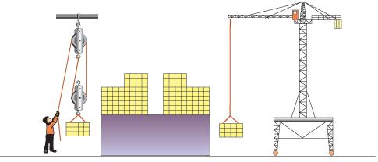
11.2 做功的快慢

Slide 2
人与起重机，哪个做功快？你是怎样比较出来的？

Slide 3
做一样多的功，比较所用时间。
结论：做功相同，所用时间少的，做功快，起重机做功快。

Slide 4
做功的快慢与两个因素有关，即做功的多少W，做功时间t。

Slide 5
比较做功快慢的方法（控制变量法）:
1、相同做功比时间，即，做功相同，时间少的，做功快。
2、相同时间比做功，即，时间相同，做功多的，做功快。

Slide 6
练习：课本第10页第1题

Slide 7
如果做功多少和做功时间都不相同，如何比较做功快慢？

Slide 8
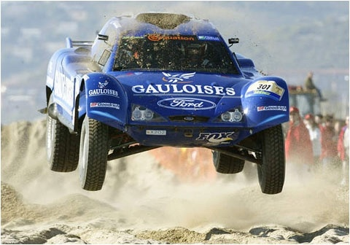
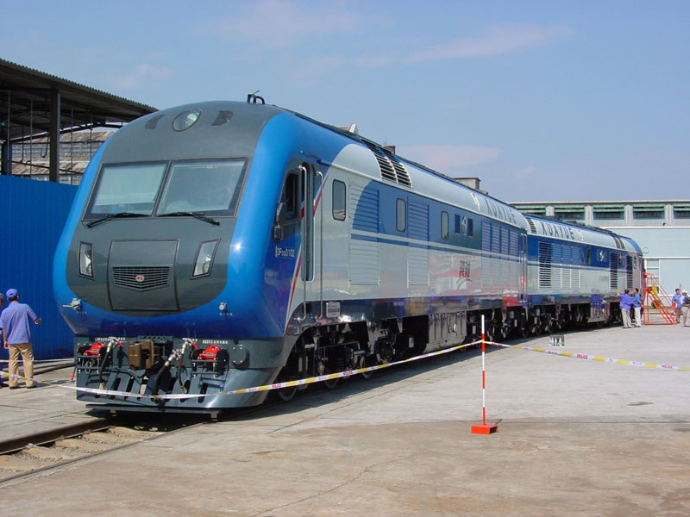
回忆：对于路程和时间都不同的赛车与火车，如何比较快慢？
通过求出速度的大小来比较

Slide 9
类似的，通过求出做功的多少与做功时间的比值，也可判断做功的快慢。
这个比值叫功率，符号P。功率大小是用来表示做功快慢，能反映机械的一种性能。

Slide 10
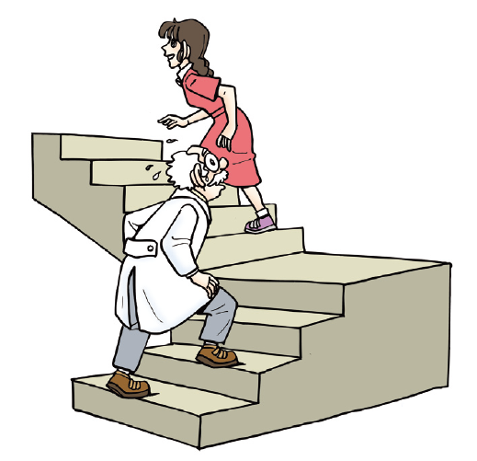
实验：测量人爬楼的功率
原理：
器材：
表格设计：
表达式：

Slide 11
练习：测量人跳绳的功率
原理：
器材：
表格设计：
表达式：

Slide 12
练习：若跳绳的人的质量是50kg，一分钟跳绳140次，每次跳起时，离地的高度为5cm,，则求该人跳绳的功率是多少？

Slide 13
公式变形

Slide 14
一个重要推论：P=Fv
应用：解释汽车爬坡启动挂低速档（增大牵引力）

Slide 15
例：物体在自由下落过程中运动速度会越来越快。一小球由A点自由下落，经过B、C两个位置，且AB＝BC，如图所示。小球重力在AB、BC段做功分别为W_{AB}、W_{BC}，功率分别为P_{AB}、P_{BC}，则( )
A. W_{AB}＞W_{BC}
B. W_{AB}＜W_{BC}
C. P_{AB}＞P_{BC}
D. P_{AB}＜P_{BC}
D

Slide 16
例：一辆汽车质量为6t，所受阻力为车重的0.01倍，汽车最大功率
为3kW,求汽车的最大速度？

Slide 17
公式变形后的比例计算

Slide 18
例：一辆汽车质量为6t，所受阻力为车重的0.01倍，汽车最大功率
为3kW,求汽车的最大速度？

